Slide 1
ОРГАНИЗМ ЧЕЛОВЕКА
ОКРУЖАЮЩИЙ МИР, 3 КЛАСС
УМК «ГАРМОНИЯ»
МАРЧЕНКО Е.В., МБОУ СОШ №3

Slide 2
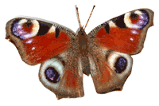
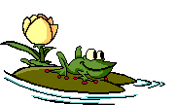
В настоящее время на земном шаре обитает огромное количество живых существ — от самых маленьких, едва заметных, до очень больших.

Slide 3
Наиболее сложным созданием природы является человек. Нет ни одного живого организма на Земле, который в целом был бы более совершенным.

Slide 4
КАКИЕ НАУКИ ИЗУЧАЮТ ОРГАНИЗМ ЧЕЛОВЕКА?
АНАТОМИЯ- НАУКА, КОТОРАЯ ИЗУЧАЕТ
СТРОЕНИЕ ТЕЛА ЧЕЛОВЕКА.
ФИЗИОЛОГИЯ- НАУКА, КОТОРАЯ ИЗУЧАЕТ
РАБОТУ ОРГАНИЗМА ЧЕЛОВЕКА.
МЕДИЦИНА- НАУКА , КОТОРАЯ ИССЛЕДУЕТ
ПРИЧИНЫ ЗАБОЛЕВАНИЙ ЧЕЛОВЕКА
И МЕТОДЫ ИХ ЛЕЧЕНИЯ.
ГИГИЕНА- НАУКА О СОХРАНЕНИИ И
УКРЕПЛЕНИИ ЗДОРОВЬЯ ЧЕЛОВЕКА.

Slide 5
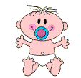
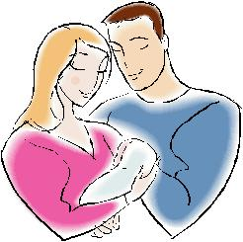
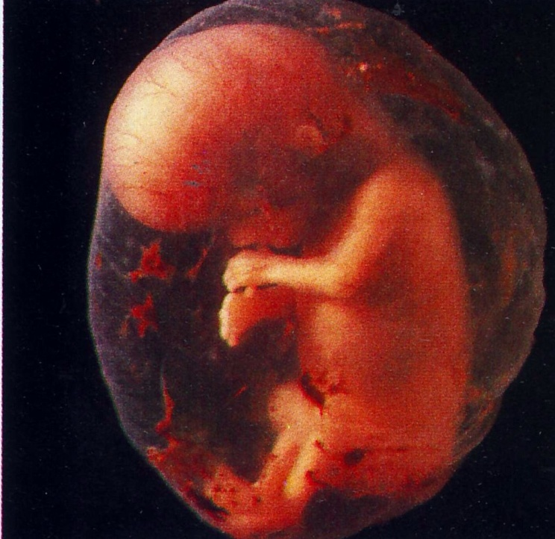
КАК РАЗВИВАЕТСЯ РЕБЁНОК?
У ЧЕЛОВЕКА РЕБЁНОК ЗАРОЖДАЕТСЯ ОТ СЛИЯНИЯ МАМИНОЙ И ПАПИНОЙ КЛЕТОК.
ОТ ПОЯВЛЕНИЯ ЗАРОДЫША
ДО РОЖДЕНИЯ РЕБЁНКА ПРОХОДИТ 9 МЕСЯЦЕВ.

Slide 6
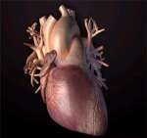
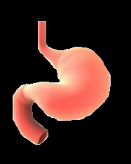
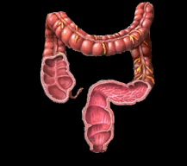
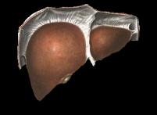
Строение
внешнее
части тела
голова
шея
туловище
грудь
живот
спина
руки
ноги
внутреннее
органы
мозг
лёгкие
сердце
желудок
кишечник
печень
почки

Slide 7
Внешнее строение

Slide 8
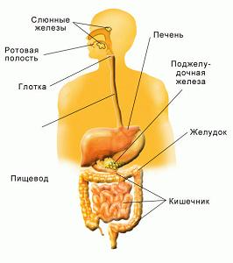
Орган – это часть организма, состоящая из тканей нескольких сортов и предназначенная для выполнения определенной функции.
ЖЕЛУДОК
ЖЕЛУДОК
СИСТЕМА ОРГАНОВ- НЕСКОЛЬКО
ОРГАНОВ, ДЕЙСТВУЮЩИХ
СОВМЕСТНО.
ПИЩЕВАРИТЕЛЬНАЯ СИСТЕМА

Slide 9
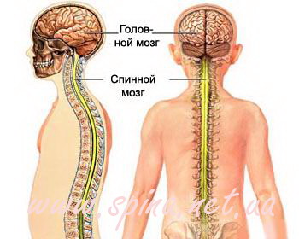
Кто же контролирует работу твоего тела?
Мозг!
Вернее, даже два мозга. Спинной мозг находится в канале твоего позвоночника, а головной мозг надежно укрыт в черепе.
Головной мозг отвечает за мысли и чувства. Он похож на компьютер — принимает информацию: звуки, запахи, изображения; распознает и запоминает их.
Спинной мозг «следит» за работой внутренних органов твоего тела.

Slide 10
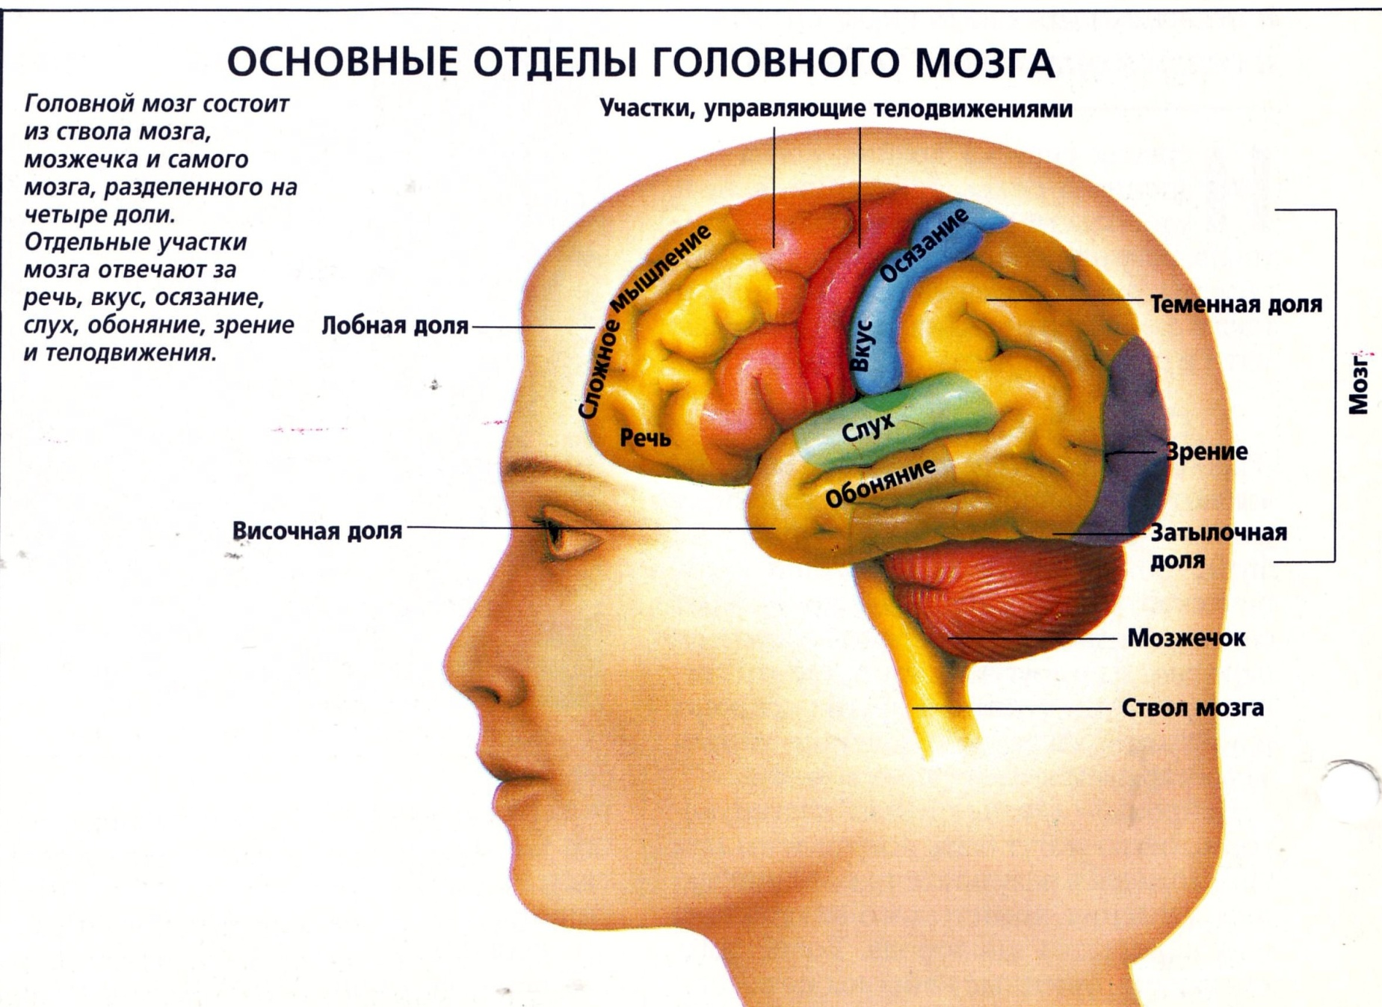

Slide 11
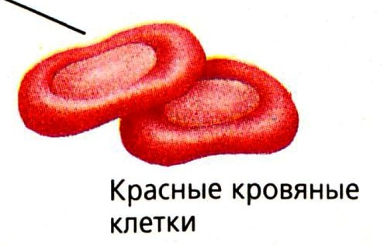
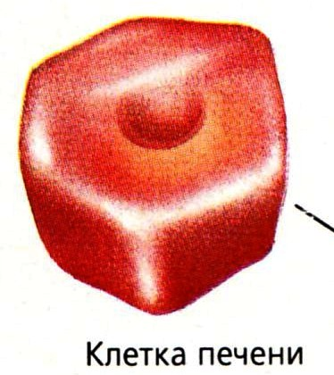
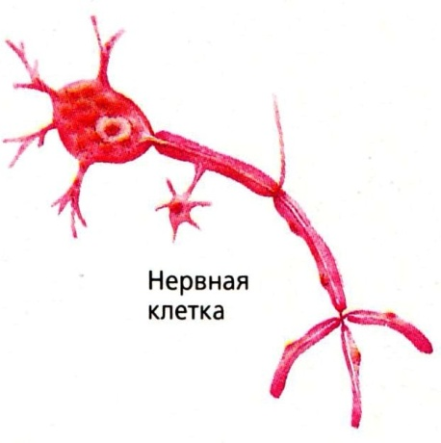
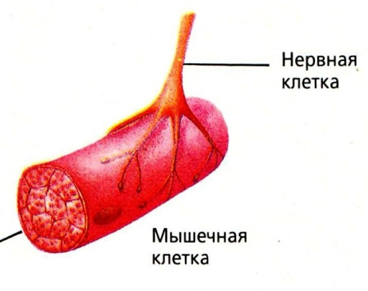
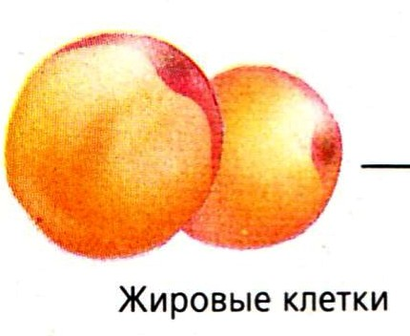
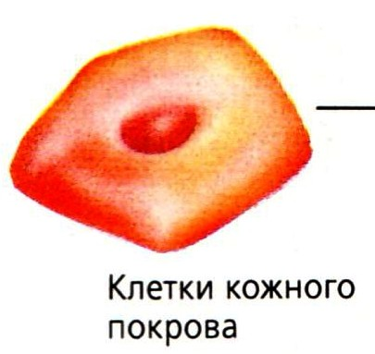
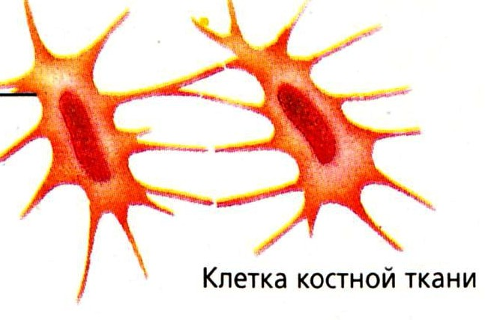
ОРГАНИЗМ ЧЕЛОВЕКА СОСТОИТ ИЗ РАЗЛИЧНЫХ КЛЕТОК.

Slide 12
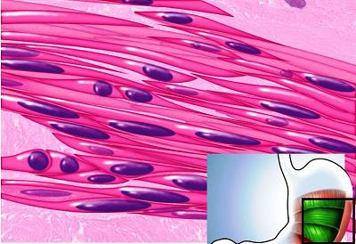
ГРУППЫ КЛЕТОК, КОТОРЫЕ ИМЕЮТ
ОДИНАКОВОЕ СТРОЕНИЕ И ВЫПОЛНЯЮТ ОДИНАКОВУЮ РАБОТУ ОБРАЗУЮТ ТКАНИ:
КОСТНУЮ, МЫШЕЧНУ, НЕРВНУЮ И ДР.
МЫШЕЧНАЯ ТКАНЬ

